Slide 1

第十四讲 数学归纳法
李绿周
中山大学计算机学院
2024年10月
https://mooc1-1.chaoxing.com/course/216273730.html
lilvzh@mail.sysu.edu.cn
离散数学基础
第十四讲 数学归纳法
2022年1月

Slide 2
内容提要
第一数学归纳法
第二数学归纳法
良序原理及应用
离散数学基础
第十四讲 数学归纳法
2022年1月 2/32

Slide 3
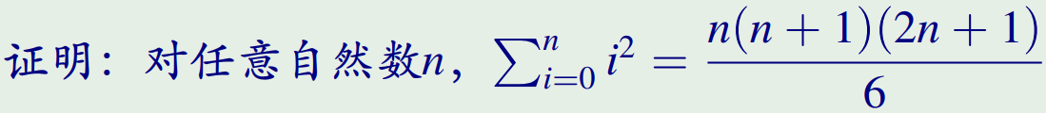
第一数学归纳法
第一数学归纳法导入
最基本的数学归纳法(Mathematical Induction)也称为第一数学归纳法
中学时数学归纳法就用于证明与自然数或正整数有关的性质
特别是一些与自然数或正整数有关的数列、和式以及不等式的证明
离散数学基础
第十四讲 数学归纳法
2022年1月 3/32

Slide 4
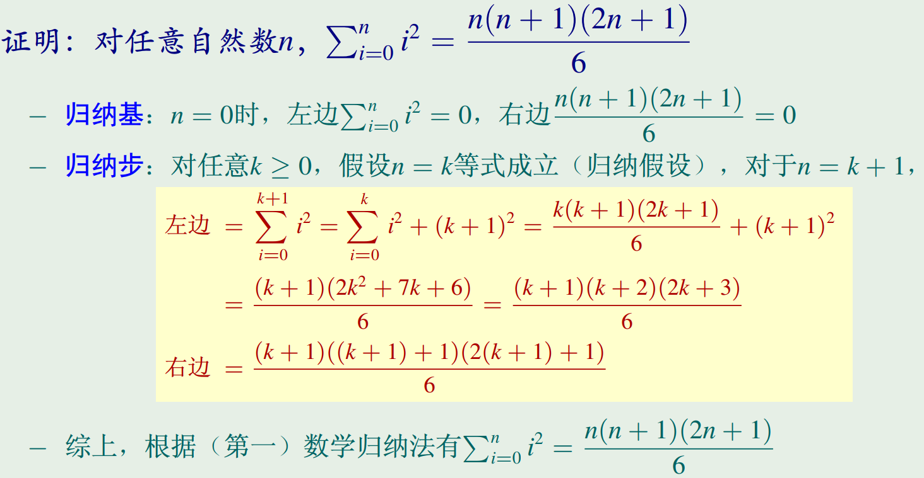
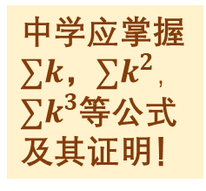
第一数学归纳法
第一数学归纳法导入
中学应掌握$∑k$，$∑k^{2}，∑k^{3}$等公式及其证明！
离散数学基础
第十四讲 数学归纳法
2022年1月 4/32

Slide 5
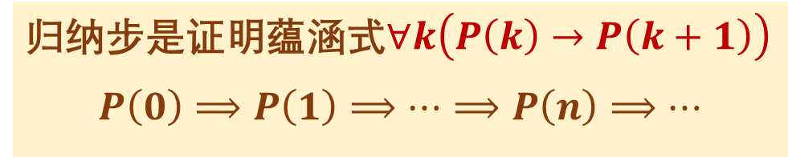
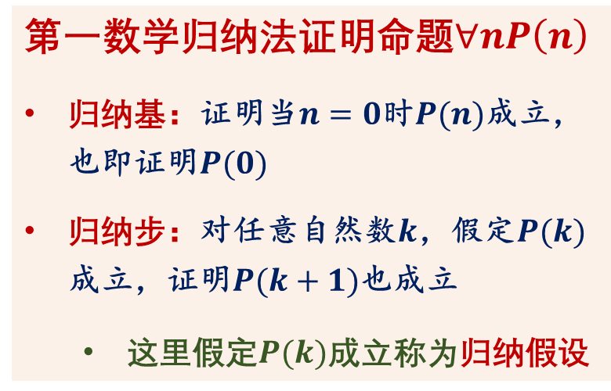
第一数学归纳法
第一数学归纳法的形式
归纳步是证明蕴涵式$∀k\left(P\left(k\right)→P\left(k+1\right)\right)$
$$P\left(0\right)⟹P\left(1\right)⟹⋯⟹P\left(n\right)⟹⋯$$
第一数学归纳法证明命题$∀nP\left(n\right)$
归纳基：证明当$n=0$时$P(n)$成立，也即证明$P(0)$
归纳步：对任意自然数$k$，假定$P(k)$成立，证明$P(k+1)$也成立
  这里假定$P(k)$成立称为归纳假设
类似多米诺骨牌
归纳步对应于多米诺骨牌的每张牌倒下都可令它的下张牌倒下
归纳基对应于推到第一张骨牌，从而就可令所有牌都倒下
离散数学基础
第十四讲 数学归纳法
2022年1月 5/32

Slide 6
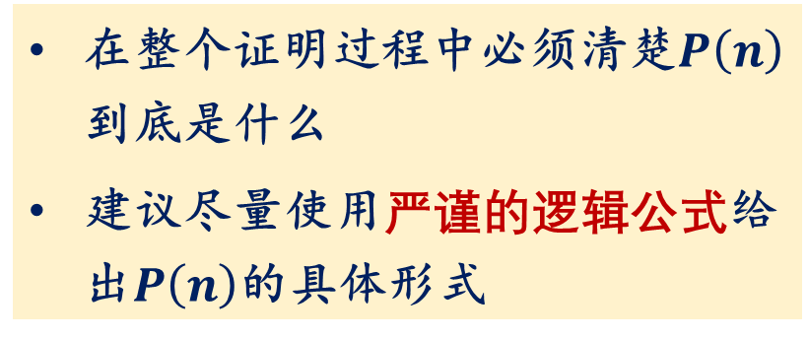
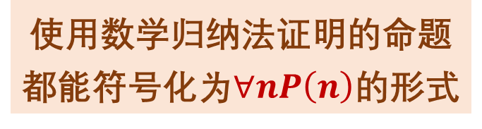
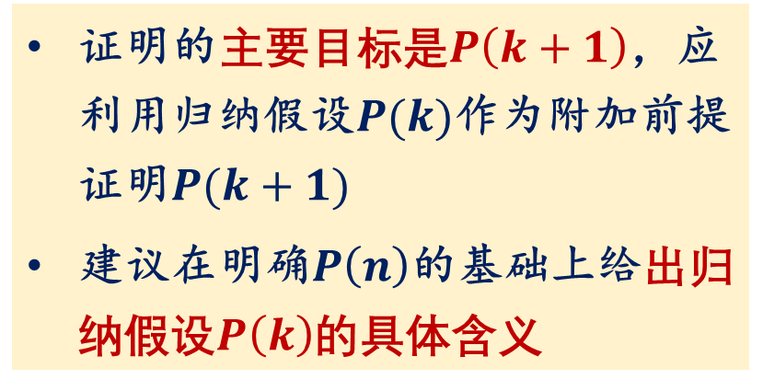
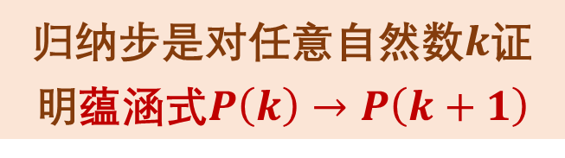
第一数学归纳法
数学归纳法证明的关键
在整个证明过程中必须清楚$P\left(n\right)$到底是什么
建议尽量使用严谨的逻辑公式给出$P\left(n\right)$的具体形式
使用数学归纳法证明的命题都能符号化为$∀nP\left(n\right)$的形式
证明的主要目标是$P\left(k+1\right)$，应利用归纳假设$P(k)$作为附加前提证明$P(k+1)$
建议在明确$P\left(n\right)$的基础上给出归纳假设$P\left(k\right)$的具体含义
归纳步是对任意自然数$k$证明蕴涵式$P\left(k\right)→P\left(k+1\right)$
离散数学基础
第十四讲 数学归纳法
2022年1月 6/32

Slide 7
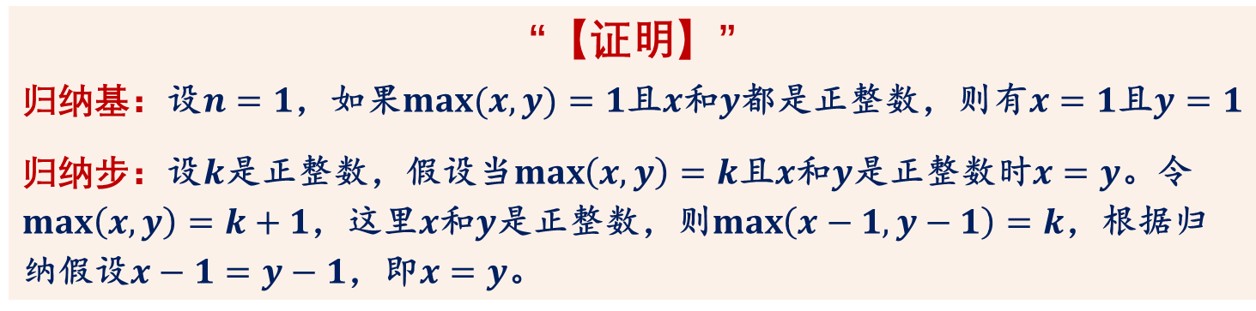
第一数学归纳法
数学归纳法证明常见错误举例
试图证明：对任意正整数$n$，如果$x$和$y$是正整数且$max\left(x, y\right)=n$，则$x=y$
“【证明】”
归纳基：设$n=1$，如果$max(x, y)=1$且$x$和$y$都是正整数，则有$x=1$且$y=1$
归纳步：设$k$是正整数，假设当$\max\left(x, y\right)=k$且$x$和$y$是正整数时$x=y$。令$\max\left(x, y\right)=k+1$，这里$x$和$y$是正整数，则$\max\left(x−1, y−1\right)=k$，根据归纳假设$x−1=y−1$，即$x=y$。
上述证明的错误在哪里？
离散数学基础
第十四讲 数学归纳法
2022年1月 7/32

Slide 8
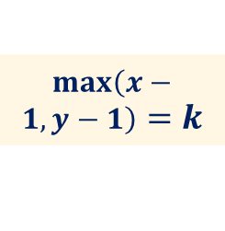

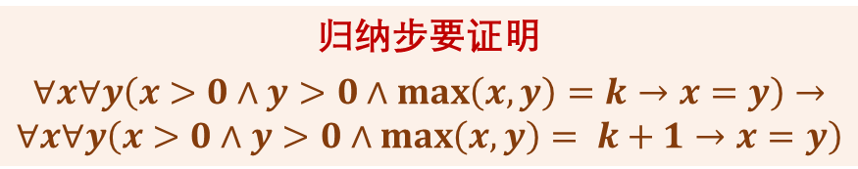
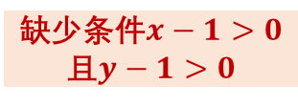

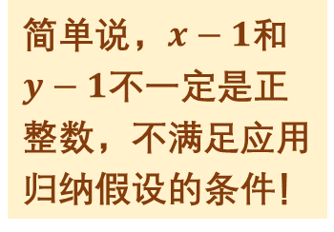
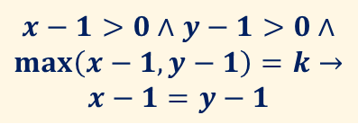
第一数学归纳法
数学归纳法证明常见错误举例
试图证明：对任意正整数$n$，如果$x$和$y$是正整数且$max\left(x, y\right)=n$，则$x=y$
“【证明】”
归纳基：设$n=1$，如果$max(x, y)=1$且$x$和$y$都是正整数，则有$x=1$且$y=1$
归纳步：设$k$是正整数，假设当$\max\left(x, y\right)=k$且$x$和$y$是正整数时$x=y$。令$\max\left(x, y\right)=k+1$，这里$x$和$y$是正整数，则$\max\left(x−1, y−1\right)=k$，根据归纳假设$x−1=y−1$，即$x=y$。
简单说，$x−1$和$y−1$不一定是正整数，不满足应用归纳假设的条件！
缺少条件$x−1>0$且$y−1>0$
$P\left(n\right)$是：$∀x∀y\left(x>0∧y>0∧\max\left(x, y\right)= n→x=y\right)$
$x>0∧y>0∧\max\left(x, y\right)$ $= k+1$
$\max\left(x−1, y−1\right)$ $=k$
归纳步要证明
$$∀x∀y\left(x>0∧y>0∧\max\left(x, y\right)=k→x=y\right)→$$
$$∀x∀y\left(x>0∧y>0∧\max\left(x, y\right)= k+1→x=y\right)$$
？
$$x−1=y−1$$
附加前提
$$x−1>0∧y−1>0∧$$
$$\max\left(x−1, y−1\right)=k→$$
$$x−1=y−1$$
归纳假设
离散数学基础
第十四讲 数学归纳法
2022年1月 8/32

Slide 9

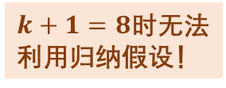
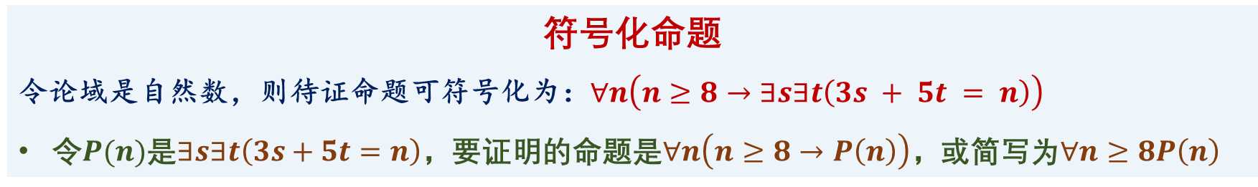

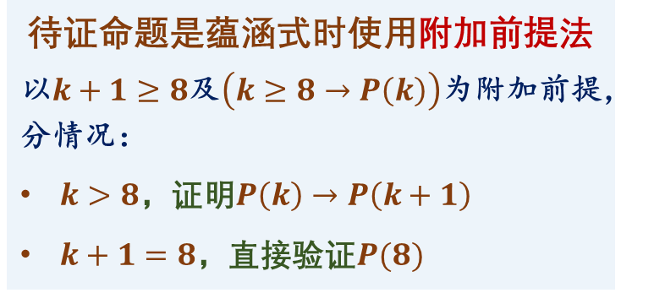
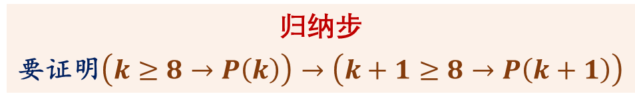
第一数学归纳法
数学归纳法证明蕴涵式举例
证明任意大于等于8分的邮资都可以由若干张3分和5分的邮票支付。
符号化命题
令论域是自然数，则待证命题可符号化为：$∀n\left(n≥8→∃s∃t\left(3s + 5t = n\right)\right)$
令$P(n)$是$∃s∃t\left(3s+5t=n\right)$，要证明的命题是$∀n\left(n≥8→P\left(n\right)\right)$，或简写为$∀n≥8P\left(n\right)$
归纳基：命题$\left(0≥8→P\left(0\right)\right)$平凡成立！
待证命题是蕴涵式时使用附加前提法
以$k+1≥8$及$\left(k≥8→P\left(k\right)\right)$为附加前提，分情况：
$k>8$，证明$P\left(k\right)→P\left(k+1\right)$
$k+1=8$，直接验证$P(8)$
归纳步
要证明$\left(k≥8→P\left(k\right)\right)→\left(k+1≥8→P\left(k+1\right)\right)$
$k+1=8$时无法利用归纳假设！
归纳假设是： $\left(k≥8→P\left(k\right)\right)$
离散数学基础
第十四讲 数学归纳法
2022年1月 9/32

Slide 10

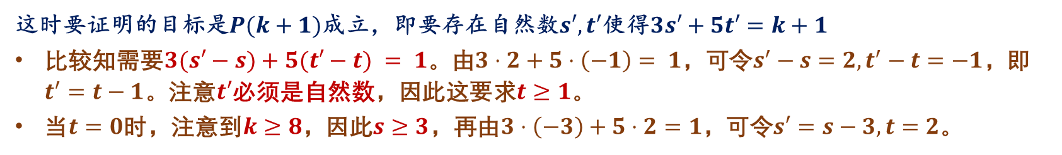
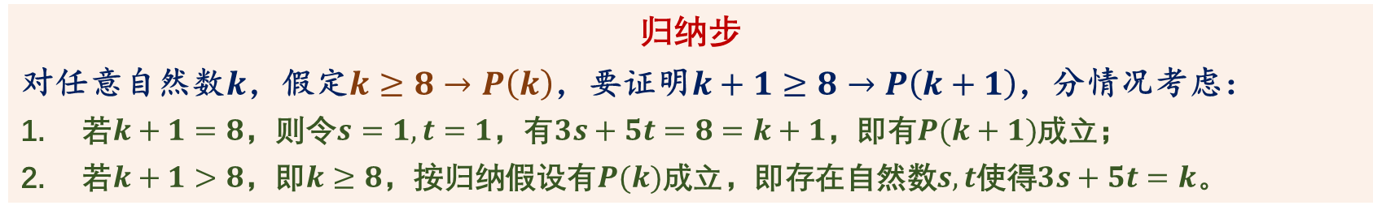
第一数学归纳法
数学归纳法证明蕴涵式举例
证明任意大于等于8分的邮资都可以由若干张3分和5分的邮票支付。
论域是自然数，待证命题符号化为：$∀n\left(n≥8→P\left(n\right)\right)$，其中$P(n)$是$∃s∃t\left(3s + 5t = n\right)$
归纳基：命题$\left(0≥8→P\left(0\right)\right)$平凡成立！
归纳步
对任意自然数$k$，假定$k≥8→P\left(k\right)$，要证$\text{明}k+1≥8→P\left(k+1\right)$，分情况考虑：
若$k+1=8$，则令$s=1, t=1$，有$3s+5t=8=k+1$，即有$P(k+1)$成立；
若$k+1>8$，即$k≥8$，按归纳假设有$P(k)$成立，即存在自然数$s, t$使得$3s+5t=k$。
这时要证明的目标是$P(k+1)$成立，即要存在自然数$s′, t′$使得$3s′+5t′=k+1$
比较知需要$3(s′−s)+5(t′−t) = 1$。由$3⋅2+5⋅\left(−1\right)= 1$，可令$s^{′}−s=2, t^{′}−t=−1$，即$t^{′}=t−1$。注意$t′$必须是自然数，因此这要求$t≥1$。
当$t=0$时，注意到$k≥8$，因此$s≥3$，再由$3⋅\left(−3\right)+5⋅2=1$，可令$s′=s−3, t=2$。
进一步证明的思路
离散数学基础
第十四讲 数学归纳法
2022年1月 10/32

Slide 11
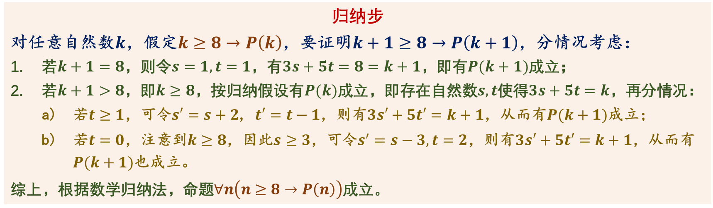
第一数学归纳法
数学归纳法证明蕴涵式举例
证明任意大于等于8分的邮资都可以由若干张3分和5分的邮票支付。
论域是自然数，待证命题符号化为：$∀n\left(n≥8→P\left(n\right)\right)$，其中$P(n)$是$∃s∃t\left(3s + 5t = n\right)$
归纳基：命题$\left(0≥8→P\left(0\right)\right)$平凡成立！
归纳步
对任意自然数$k$，假定$k≥8→P\left(k\right)$，要证$\text{明}k+1≥8→P\left(k+1\right)$，分情况考虑：
若$k+1=8$，则令$s=1, t=1$，有$3s+5t=8=k+1$，即有$P(k+1)$成立；
若$k+1>8$，即$k≥8$，按归纳假设有$P(k)$成立，即存在自然数$s, t$使得$3s+5t=k$，再分情况：
  若$t≥1$，可令$s′=s+2$, $t′=t−1$，则有$3s′+5t′=k+1$，从而有$P(k+1)$成立；
  若$t=0$，注意到$k≥8$，因此$s≥3$，可令$s^{′}=s−3,t=2$，则有$3s′+5t′=k+1$，从而有$P(k+1)$也成立。
综上，根据数学归纳法，命题$∀n\left(n≥8→P\left(n\right)\right)$成立。
离散数学基础
第十四讲 数学归纳法
2022年1月 11/32

Slide 12
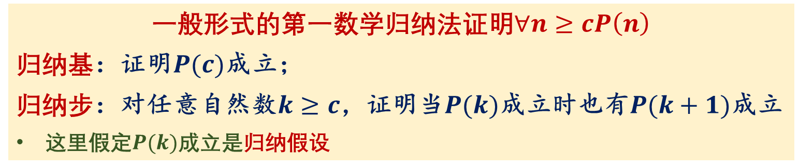
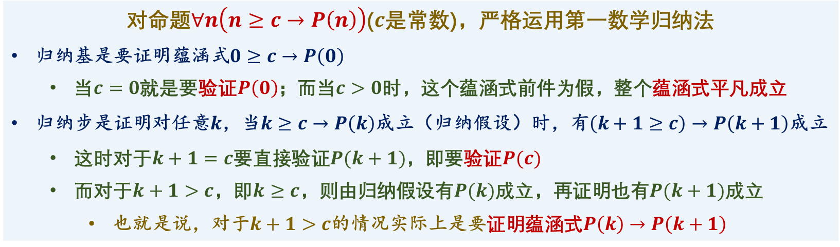
第一数学归纳法
第一数学归纳法的一般形式
对命题$∀n\left(n≥c→P\left(n\right)\right)$($c$是常数)，严格运用第一数学归纳法
归纳基是要证明蕴涵式$0≥c→P\left(0\right)$
  当$c=0$就是要验证$P\left(0\right)$；而当$c>0$时，这个蕴涵式前件为假，整个蕴涵式平凡成立
归纳步是证明对任意$k$，当$k≥c→P\left(k\right)$成立（归纳假设）时，有$\left(k+1≥c\right)→P\left(k+1\right)$成立
  这时对于$k+1=c$要直接验证$P(k+1)$，即要验证$P(c)$
  而对于$k+1>c$，即$k≥c$，则由归纳假设有$P(k)$成立，再证明也有$P(k+1)$成立
    也就是说，对于$k+1>c$的情况实际上是要证明蕴涵式$P\left(k\right)→P\left(k+1\right)$
一般形式的第一数学归纳法证明$∀n≥cP\left(n\right)$
归纳基：证明$P(c)$成立；
归纳步：对任意自然数$k≥c$，证明当$P(k)$成立时也有$P(k+1)$成立
这里假定$P(k)$成立是归纳假设
离散数学基础
第十四讲 数学归纳法
2022年1月 12/32

Slide 13
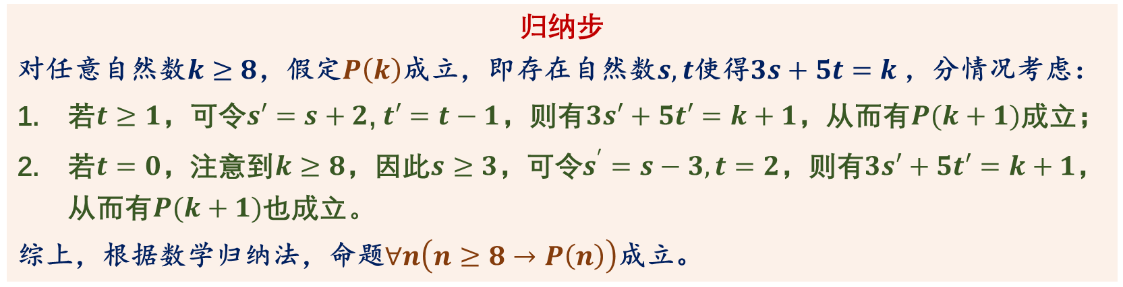
第一数学归纳法
使用数学归纳法一般形式证明举例
证明任意大于等于8分的邮资都可以由若干张3分和5分的邮票支付。
论域是自然数，待证命题符号化为：$∀n\left(n≥8→P\left(n\right)\right)$，其中$P(n)$是$∃s∃t\left(3s + 5t = n\right)$
归纳基：$P\left(8\right)$显然成立，取$s=1,t=1$即可！
归纳步
对任意自然数$k≥8$，假定$P\left(k\right)$成立，即存在自然数$s, t$使得$3s+5t=k$，分情况考虑：
若$t≥1$，可令$s′=s+2$, $t′=t−1$，则有$3s′+5t′=k+1$，从而有$P(k+1)$成立；
若$t=0$，注意到$k≥8$，因此$s≥3$，可令$s^{′}=s−3,t=2$，则有$3s′+5t′=k+1$，从而有$P(k+1)$也成立。
综上，根据数学归纳法，命题$∀n\left(n≥8→P\left(n\right)\right)$成立。
这显然简化了证明的书写！
离散数学基础
第十四讲 数学归纳法
2022年1月 13/32

Slide 14
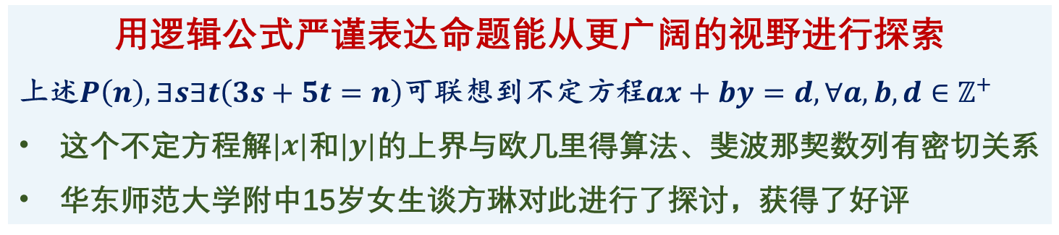
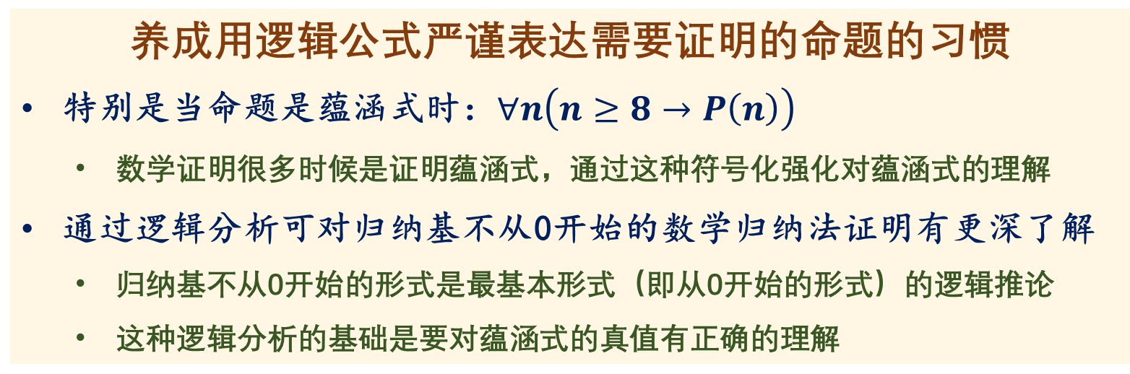
第一数学归纳法
数学归纳法证明中逻辑知识的运用
养成用逻辑公式严谨表达需要证明的命题的习惯
特别是当命题是蕴涵式时：$∀n\left(n≥8→P\left(n\right)\right)$
  数学证明很多时候是证明蕴涵式，通过这种符号化强化对蕴涵式的理解
通过逻辑分析可对归纳基不从0开始的数学归纳法证明有更深了解
  归纳基不从0开始的形式是最基本形式（即从0开始的形式）的逻辑推论
  这种逻辑分析的基础是要对蕴涵式的真值有正确的理解
用逻辑公式严谨表达命题能从更广阔的视野进行探索
上述$P\left(n\right),∃s∃t\left(3s+5t=n\right)$可联想到不定方程$ax+by=d, ∀a, b, d∈ℤ^{+}$
这个不定方程解$|x|$和$|y|$的上界与欧几里得算法、斐波那契数列有密切关系
华东师范大学附中15岁女生谈方琳对此进行了探讨，获得了好评
离散数学基础
第十四讲 数学归纳法
2022年1月 14/32

Slide 15
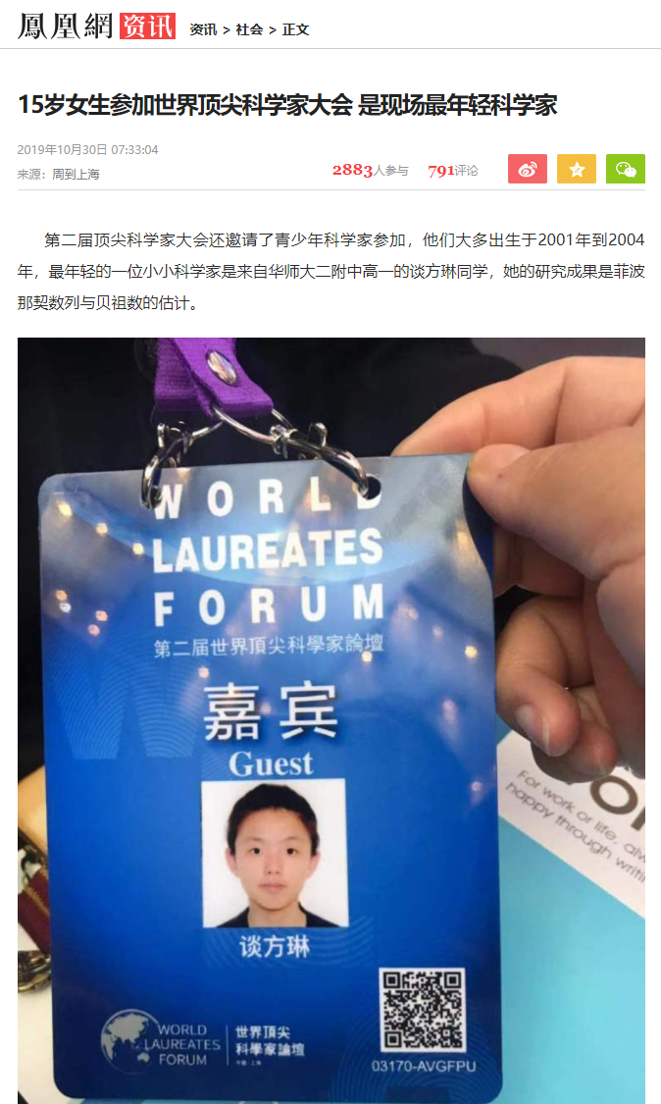
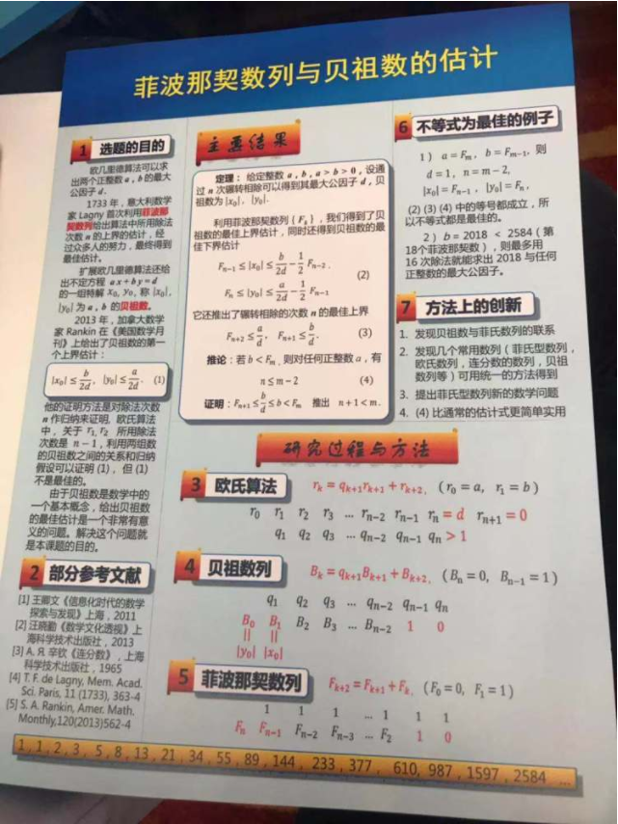
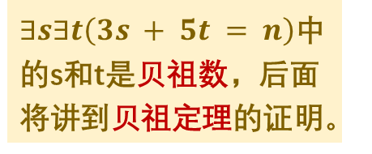
第一数学归纳法
从数学归纳法开始探索
$∃s∃t\left(3s + 5t = n\right)$中的s和t是贝祖数，后面将讲到贝祖定理的证明。
离散数学基础
第十四讲 数学归纳法
2022年1月 15/32

Slide 16
内容提要
第一数学归纳法
第二数学归纳法
良序原理及应用
离散数学基础
第十四讲 数学归纳法
2022年1月 16/32

Slide 17
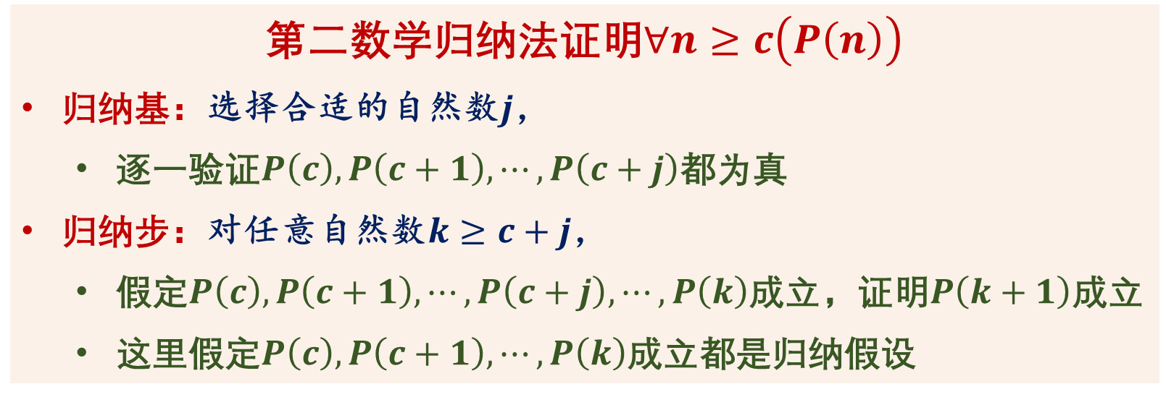
第二数学归纳法
第二数学归纳法的形式
第二数学归纳法证明$∀n≥c\left(P\left(n\right)\right)$
归纳基：选择合适的自然数$j$，
  逐一验证$P\left(c\right), P\left(c+1\right), ⋯, P\left(c+j\right)$都为真
归纳步：对任意自然数$k≥c+j$，
  假定$P\left(c\right), P\left(c+1\right), ⋯, P\left(c+j\right), ⋯, P\left(k\right)$成立，证明$P\left(k+1\right)$成立
  这里假定$P\left(c\right), P\left(c+1\right), ⋯, P\left(k\right)$成立都是归纳假设
第二数学归纳法，又称为强归纳法(strong mathematical induction)
通过增强归纳假设简化第一数学归纳法的归纳步证明
离散数学基础
第十四讲 数学归纳法
2022年1月 17/32

Slide 18
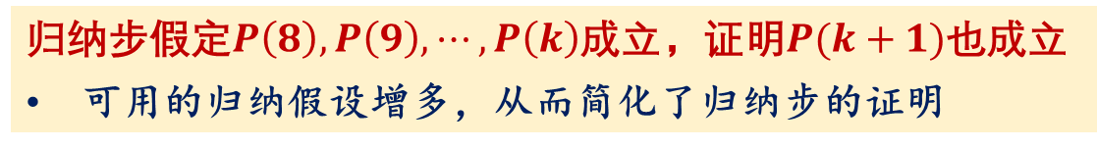
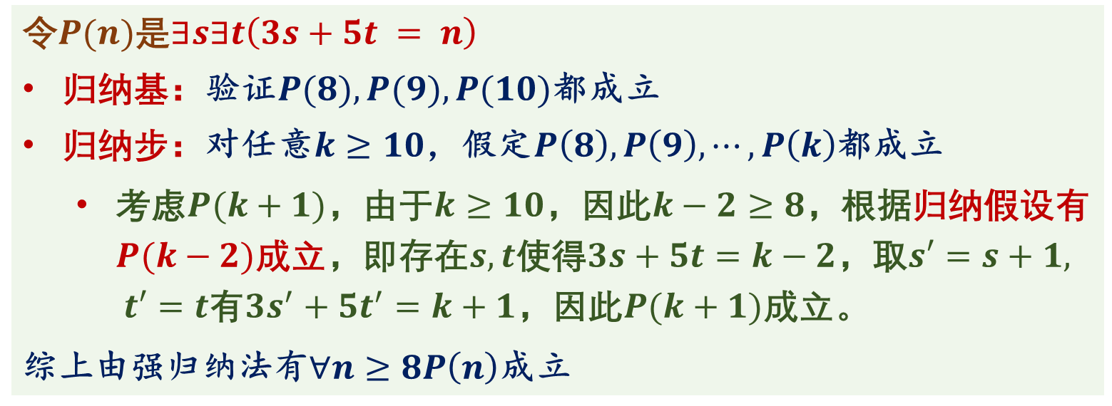
第二数学归纳法
第二数学归纳法举例
证明任意大于等于8分的邮资都可以由若干张3分和5分的邮票支付。
令$P(n)$是$∃s∃t\left(3s+5t = n\right)$
归纳基：验证$P(8), P(9), P(10)$都成立
归纳步：对任意$k≥10$，假定$P\left(8\right), P\left(9\right), ⋯, P\left(k\right)$都成立
  考虑$P(k+1)$，由于$k≥10$，因此$k−2≥8$，根据归纳假设有$P(k−2)$成立，即存在$s, t$使得$3s+5t=k−2$，取$s′=s+1, t′=t$有$3s^{′}+5t^{′}=k+1$，因此$P(k+1)$成立。
综上由强归纳法有$∀n≥8P\left(n\right)$成立
归纳步假定$P\left(8\right), P\left(9\right), ⋯, P\left(k\right)$成立，证明$P(k+1)$也成立
可用的归纳假设增多，从而简化了归纳步的证明
离散数学基础
第十四讲 数学归纳法
2022年1月 18/32

Slide 19
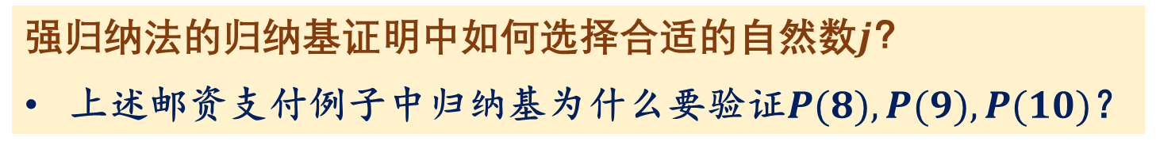
第二数学归纳法
第二数学归纳法的归纳基
第二数学归纳法证明$∀n≥c\left(P\left(n\right)\right)$
归纳基：选择合适的自然数$j$，
  逐一验证$P\left(c\right), P\left(c+1\right), ⋯, P\left(c+j\right)$都为真
归纳步：对任意自然数$k≥c+j$，
  假定$P\left(c\right), P\left(c+1\right), ⋯, P\left(c+j\right), ⋯, P\left(k\right)$成立，证明$P\left(k+1\right)$成立
  这里假定$P\left(c\right), P\left(c+1\right), ⋯, P\left(k\right)$成立都是归纳假设
强归纳法的归纳基证明中如何选择合适的自然数$j$？
上述邮资支付例子中归纳基为什么要验证$P(8), P(9), P(10)$？
离散数学基础
第十四讲 数学归纳法
2022年1月 19/32

Slide 20
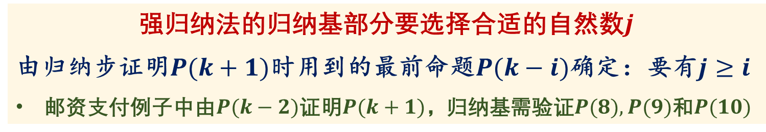
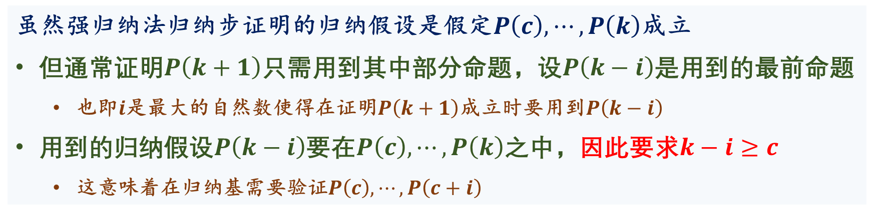
第二数学归纳法
第二数学归纳法的归纳基
虽然强归纳法归纳步证明的归纳假设是假定$P\left(c\right), ⋯, P\left(k\right)$成立
但通常证明$P\left(k+1\right)$只需用到其中部分命题，设$P\left(k−i\right)$是用到的最前命题
  也即$i$是最大的自然数使得在证明$P\left(k+1\right)$成立时要用到$P\left(k−i\right)$
用到的归纳假设$P\left(k−i\right)$要在$P\left(c\right), ⋯, P\left(k\right)$之中，因此要求$k−i≥c$
  这意味着在归纳基需要验证$P\left(c\right), ⋯, P\left(c+i\right)$
强归纳法的归纳基部分要选择合适的自然数$j$
由归纳步证明$P(k+1)$时用到的最前命题$P(k−i)$确定：要有$j≥i$
邮资支付例子中由$P(k−2)$证明$P(k+1)$，归纳基需验证$P(8), P(9)$和$P(10)$
离散数学基础
第十四讲 数学归纳法
2022年1月 20/32

Slide 21
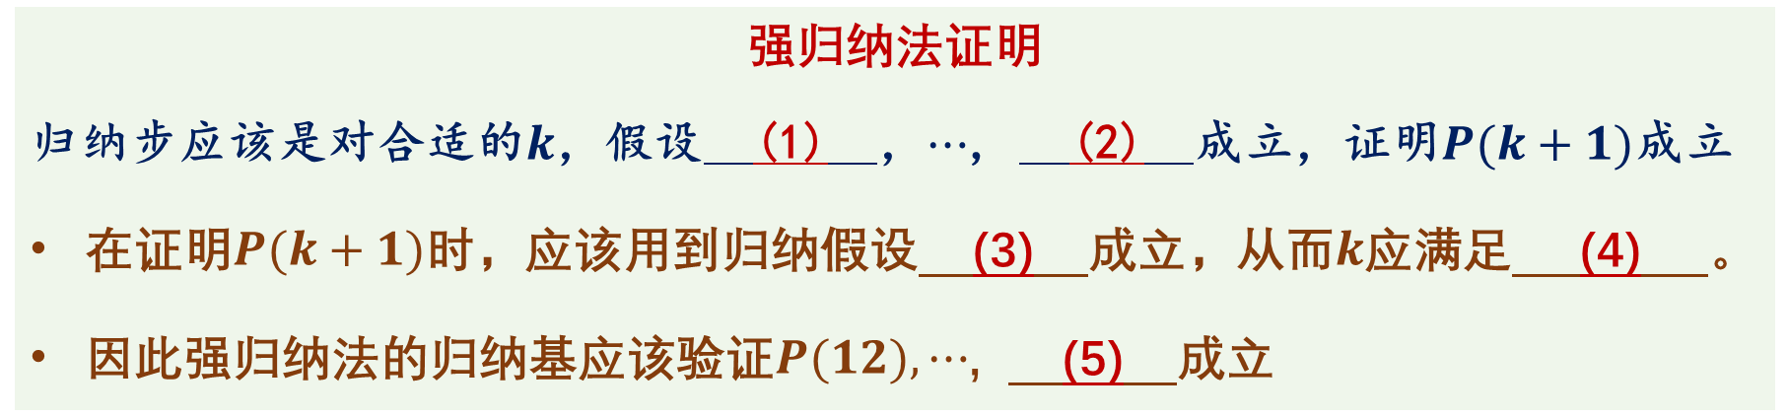
第二数学归纳法
数学归纳法练习
证明任意大于等于12分的邮资都可以由若干张3分和7分的邮票支付。
令$P(n)$表示命题“$n$分邮资可由若干3分和7分的邮票支付”，要证明$∀n≥12P\left(n\right)$
强归纳法证明
归纳步应该是对合适的$k$，假设 (1) ，$⋯$, (2) 成立，证明$P(k+1)$成立
在证明$P(k+1)$时，应该用到归纳假设 (3) 成立，从而$k$应满足 (4) 。
因此强归纳法的归纳基应该验证$P(12), ⋯$, (5) 成立
离散数学基础
第十四讲 数学归纳法
2022年1月 21/32

Slide 22
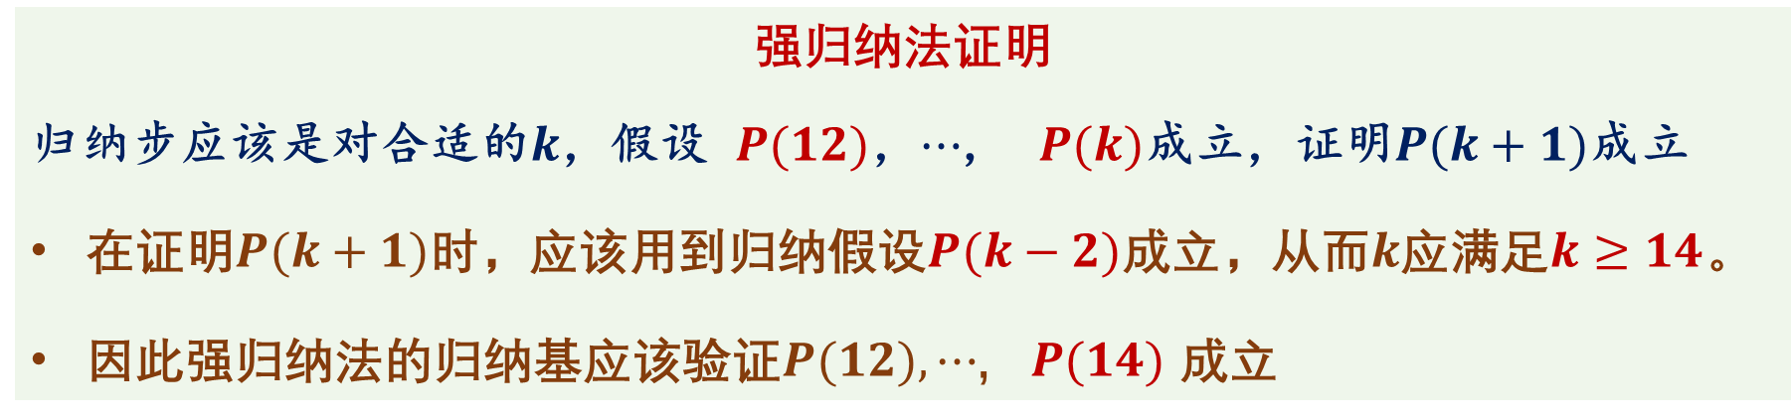
第二数学归纳法
数学归纳法练习
证明任意大于等于12分的邮资都可以由若干张3分和7分的邮票支付。
令$P(n)$表示命题“$n$分邮资可由若干3分和7分的邮票支付”，要证明$∀n≥12P\left(n\right)$
强归纳法证明
归纳步应该是对合适的$k$，假设 $P(12)$，$⋯$, $P(k)$成立，证明$P(k+1)$成立
在证明$P(k+1)$时，应该用到归纳假设$P(k−2)$成立，从而$k$应满足$k≥14$。
因此强归纳法的归纳基应该验证$P(12), ⋯$, $P(14)$ 成立
离散数学基础
第十四讲 数学归纳法
2022年1月 22/32

Slide 23
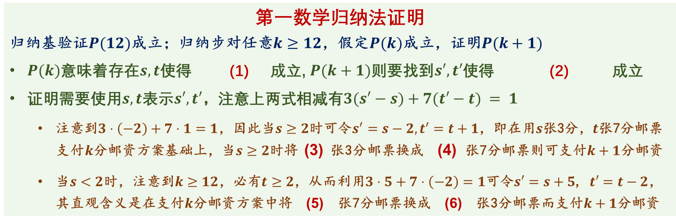
第二数学归纳法
数学归纳法练习
证明任意大于等于12分的邮资都可以由若干张3分和7分的邮票支付。
令$P(n)$表示命题“$n$分邮资可由若干3分和7分的邮票支付”，要证明$∀n≥12P\left(n\right)$
第一数学归纳法证明
归纳基验证$P(12)$成立；归纳步对任意$k≥12$，假定$P(k)$成立，证明$P(k+1)$
$P(k)$意味着存在$s, t$使得 (1) 成立, $P(k+1)$则要找到$s′, t′$使得 (2) 成立
证明需要使用$s, t$表示$s′, t′$，注意上两式相减有$3(s′−s)+7(t′−t) = 1$
  注意到$3⋅\left(−2\right)+7⋅1=1$，因此当$s≥2$时可令$s^{′}=s−2,t^{′}=t+1$，即在用$s$张3分，$t$张7分邮票支付$k$分邮资方案基础上，当$s≥2$时将 (3) 张3分邮票换成 (4) 张7分邮票则可支付$k+1$分邮资
  当$s<2$时，注意到$k≥12$，必有$t≥2$，从而利用$3⋅5+7⋅\left(−2\right)=1$可令$s′=s+5$, $t′=t−2$，其直观含义是在支付$k$分邮资方案中将 (5) 张7分邮票换成 (6) 张3分邮票而支付$k+1$分邮资
离散数学基础
第十四讲 数学归纳法
2022年1月 23/32

Slide 24
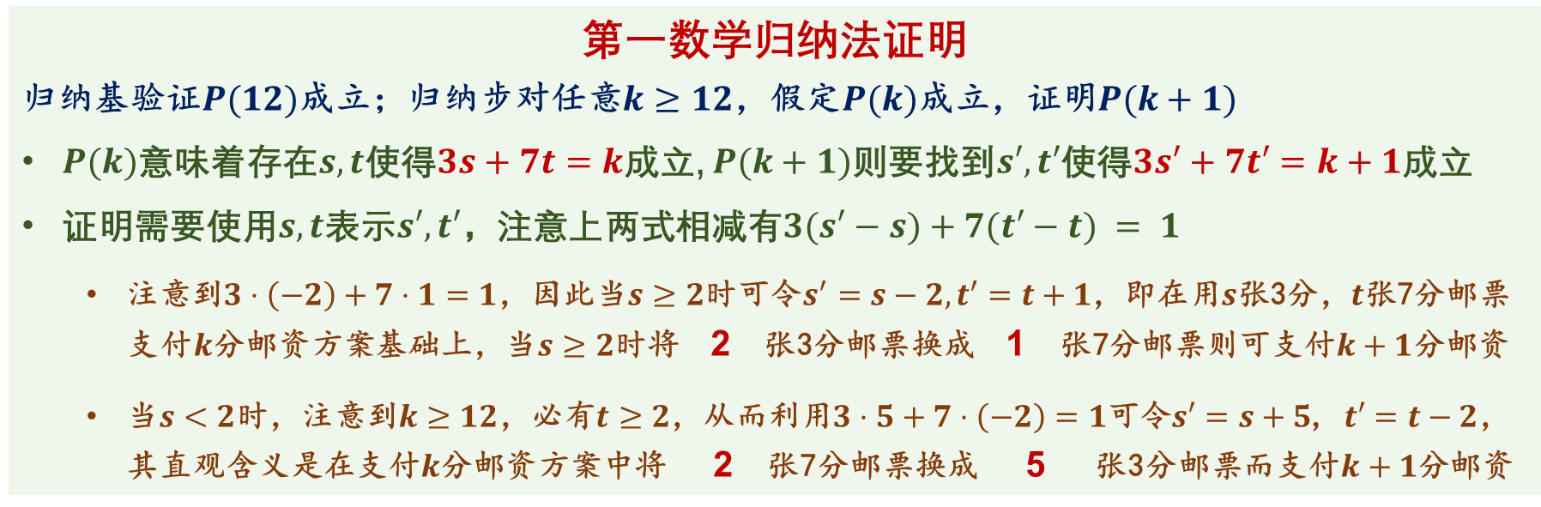
第二数学归纳法
数学归纳法练习
证明任意大于等于12分的邮资都可以由若干张3分和7分的邮票支付。
令$P(n)$表示命题“$n$分邮资可由若干3分和7分的邮票支付”，要证明$∀n≥12P\left(n\right)$
第一数学归纳法证明
归纳基验证$P(12)$成立；归纳步对任意$k≥12$，假定$P(k)$成立，证明$P(k+1)$
$P(k)$意味着存在$s, t$使得$3s+7t=k$成立, $P(k+1)$则要找到$s′, t′$使得$3s′+7t′=k+1$成立
证明需要使用$s, t$表示$s′, t′$，注意上两式相减有$3(s′−s)+7(t′−t) = 1$
  注意到$3⋅\left(−2\right)+7⋅1=1$，因此当$s≥2$时可令$s^{′}=s−2,t^{′}=t+1$，即在用$s$张3分，$t$张7分邮票支付$k$分邮资方案基础上，当$s≥2$时将 2 张3分邮票换成 1 张7分邮票则可支付$k+1$分邮资
  当$s<2$时，注意到$k≥12$，必有$t≥2$，从而利用$3⋅5+7⋅\left(−2\right)=1$可令$s′=s+5$, $t′=t−2$，其直观含义是在支付$k$分邮资方案中将 2 张7分邮票换成 5 张3分邮票而支付$k+1$分邮资
离散数学基础
第十四讲 数学归纳法
2022年1月 24/32

Slide 25
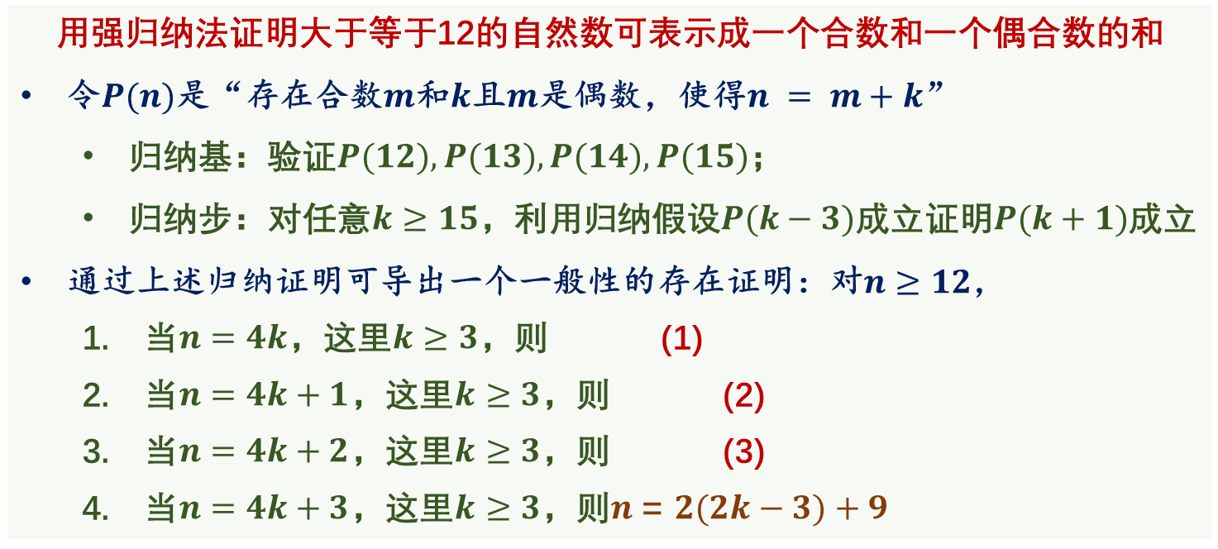
第二数学归纳法
归纳法：引导从特殊到一般
证明任意大于11的自然数都可表示成两个合数的和。
略过
用强归纳法证明大于等于12的自然数可表示成一个合数和一个偶合数的和
令$P(n)$是“存在合数$m$和$k$且$m$是偶数，使得$n = m+k$”
  归纳基：验证$P(12), P(13), P(14), P(15)$；
  归纳步：对任意$k≥15$，利用归纳假设$P(k−3)$成立证明$P(k+1)$成立
通过上述归纳证明可导出一个一般性的存在证明：对$n≥12$，
  当$n=4k$，这里$k≥3$，则 (1)
  当$n=4k+1$，这里$k≥3$，则 (2)
  当$n=4k+2$，这里$k≥3$，则 (3)
  当$n=4k+3$，这里$k≥3$，则$n$ = $2(2k−3)+9$
详细证明见教材
离散数学基础
第十四讲 数学归纳法
2022年1月 25/32

Slide 26
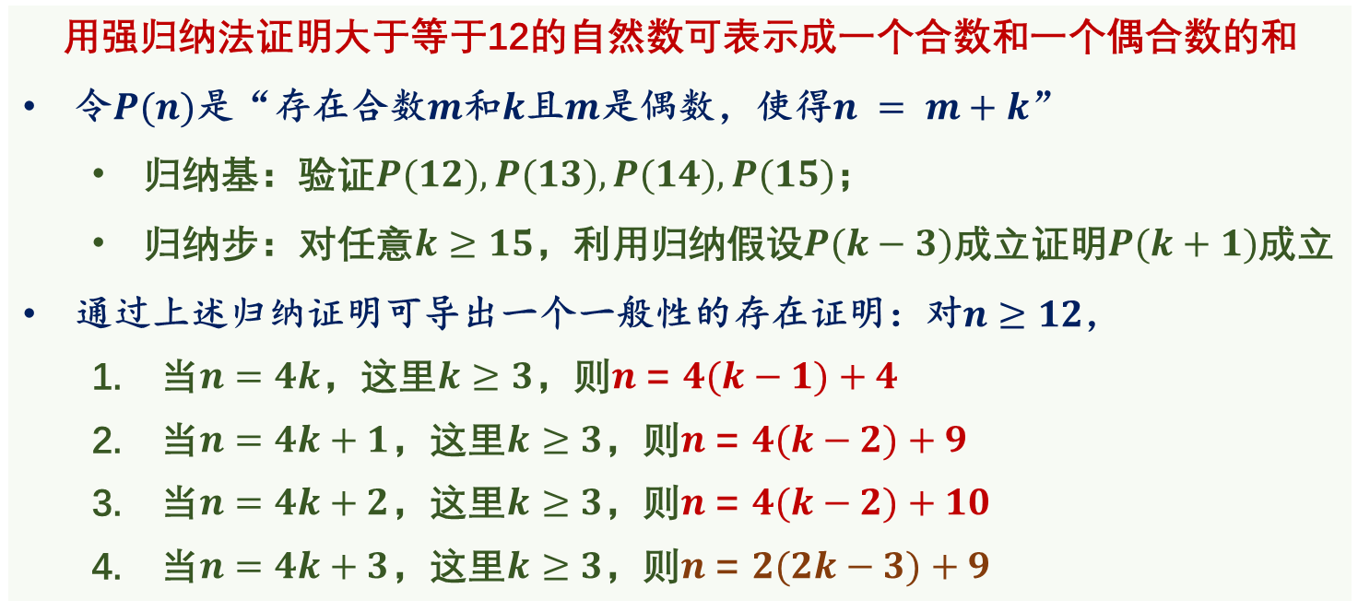
第二数学归纳法
归纳法：引导从特殊到一般
证明任意大于11的自然数都可表示成两个合数的和。
用强归纳法证明大于等于12的自然数可表示成一个合数和一个偶合数的和
令$P(n)$是“存在合数$m$和$k$且$m$是偶数，使得$n = m+k$”
  归纳基：验证$P(12), P(13), P(14), P(15)$；
  归纳步：对任意$k≥15$，利用归纳假设$P(k−3)$成立证明$P(k+1)$成立
通过上述归纳证明可导出一个一般性的存在证明：对$n≥12$，
  当$n=4k$，这里$k≥3$，则$n$ = $4(k−1)+4$
  当$n=4k+1$，这里$k≥3$，则$n$ = $4(k−2)+9$
  当$n=4k+2$，这里$k≥3$，则$n$ = $4(k−2)+10$
  当$n=4k+3$，这里$k≥3$，则$n$ = $2(2k−3)+9$
离散数学基础
第十四讲 数学归纳法
2022年1月 26/32

Slide 27
内容提要
第一数学归纳法
第二数学归纳法
良序原理及应用
离散数学基础
第十四讲 数学归纳法
2022年1月 27/32

Slide 28
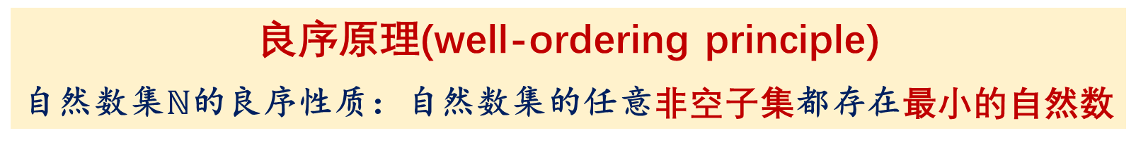
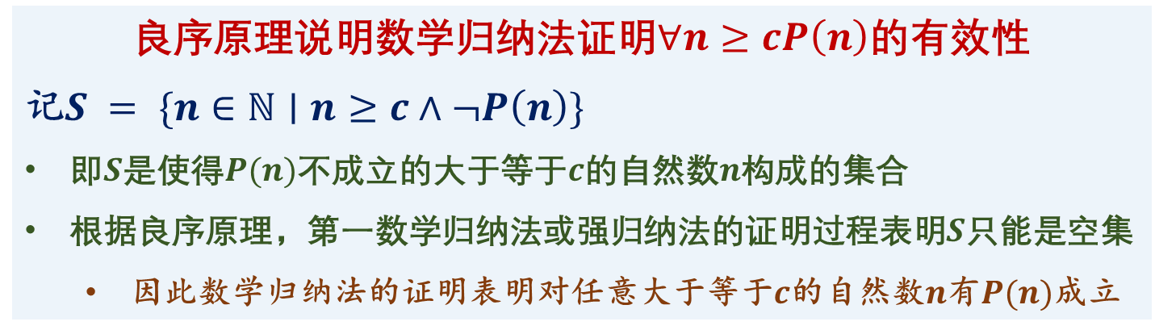
良序原理及应用
良序原理
良序原理(well-ordering principle)
自然数集$ℕ$的良序性质：自然数集的任意非空子集都存在最小的自然数
良序原理说明数学归纳法证明$∀n≥cP\left(n\right)$的有效性
记$S = \{n∈ℕ∣n≥c∧¬P\left(n\right)\}$
即$S$是使得$P(n)$不成立的大于等于$c$的自然数$n$构成的集合
根据良序原理，第一数学归纳法或强归纳法的证明过程表明$S$只能是空集
  因此数学归纳法的证明表明对任意大于等于$c$的自然数$n$有$P(n)$成立
解释
也可用数学归纳法证明自然数集的良序性质，因此良序原理与数学归纳法等价
离散数学基础
第十四讲 数学归纳法
2022年1月 28/32

Slide 29
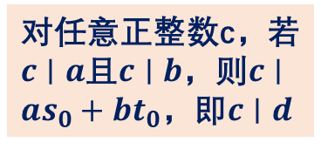
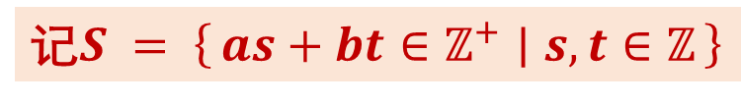
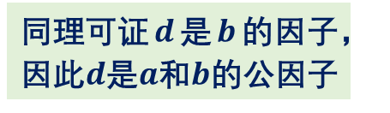
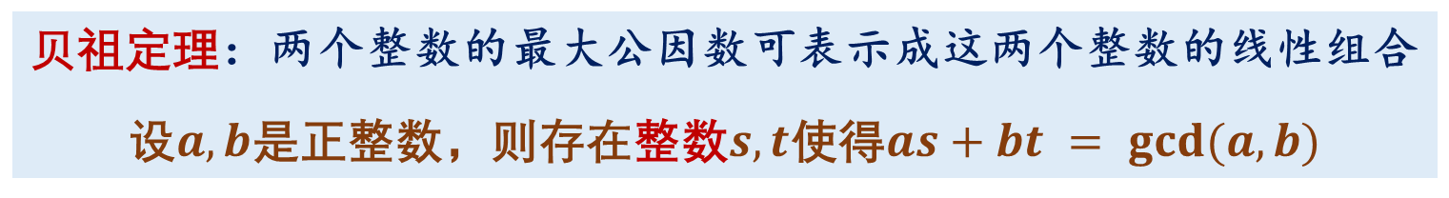
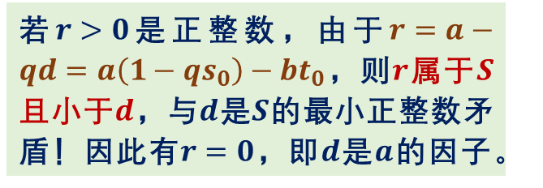
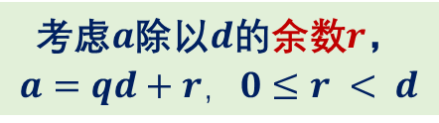



良序原理及应用
良序原理证明贝祖定理
贝祖定理：两个整数的最大公因数可表示成这两个整数的线性组合
设$a, b$是正整数，则存在整数$s, t$使得$as+bt = gcd(a, b)$
$S$是非空集(因为$a, b∈S$)，根据良序原理$S$存在最小正整数，记为$d=as_{0}+bt_{0}$
记$S = \left\{as+bt∈ℤ^{+} ∣ s,t∈ℤ\right\}$
若$r>0$是正整数，由于$r=a−qd=a\left(1−qs_{0}\right)−bt_{0}$，则$r$属于$S$且小于$d$，与$d$是$S$的最小正整数矛盾！因此有$r=0$，即$d$是$a$的因子。
考虑$a$除以$d$的余数$r$，$a=qd+r，0≤r < d$
对任意正整数c，若$c∣a$且$c∣b$，则$c∣as_{0}+bt_{0}$，即$c∣d$
带余数除法：对任意整数$a$和正整数$b$，存在整数$q, r$使得$a=qb+r$且$0≤r<b$
同理可证$d$是$b$的因子，因此$d$是$a$和$b$的公因子
$d$是$a$和$b$的最大公因子
离散数学基础
第十四讲 数学归纳法
2022年1月 29/32

Slide 30




良序原理及应用
良序原理证明带余数除法定理
略过
带余数除法定理
对任意整数$a$和正整数$b$，存在整数$q, r$使得$a=qb+r$且$0≤r<b$
带余数除法定理中$a, b$是给定的，$q$是整数而非自然数，$r≥0$，这意味着应针对$r$的特点构造自然数集合$S$
运用良序原理的关键在于构造合适的非空自然数集合$S$，再利用$S$存在最小自然数进行证明！
这种构造具有技巧性，没有规律可遵循！
令$S=\left\{a−qb∈ℕ ∣ q∈ℤ\right\}$，说明$S$为什么非空，然后根据良序原理，$S$存在最小自然数$r$，再证明$r<b$即可！
带余数除法定理的具体证明作为课后的选做作业！
离散数学基础
第十四讲 数学归纳法
2022年1月 30/32

Slide 31

总结
总结
数学归纳法用于证明论域是自然数或正整数的命题
数学归纳法证明的关键在于将待证命题符号化为$∀nP\left(n\right)$的形式
  数学归纳法证明的归纳步要明确归纳假设到底是什么
强归纳法通过增强归纳步中的归纳假设从而简化归纳步的证明
  强归纳法可能需要基于归纳步的需求而验证合适的归纳基
良序原理指自然数集或正整数集的任意子集有最小元
良序集是自然数集、正整数集的基本性质，可用于证明一些基础命题
学习这一部分的目标
能使用基本的数学归纳法和强归纳法证明与自然数相关的命题
初步理解良序原理及其应用，初步理解良序原理与数学归纳法的等价性
离散数学基础
第十四讲 数学归纳法
2022年1月 31/32

Slide 32
作业
作业
必做：教材练习4.25、练习4.34和练习4.35
选做：教材练习4.37
离散数学基础
第十四讲 数学归纳法
2022年1月 32/32

Slide 33
谢谢大家！
有什么问题和建议请及时反馈给老师！
离散数学基础
第十四讲 数学归纳法
2022年1月

